Slide 1
Periodické čísla

Slide 2
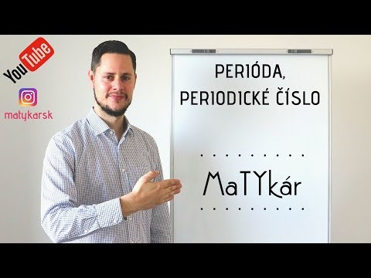
Video:

Slide 3
Riešené príklady:
13 : 9 =
1
4
4
4...
5 : 7 =
0
7
1
4
2
8
5
7...
4
0
= 1,4
5
0
4
0
= 0,714285
1
0
40 ...
3
0
2
0
6
0
4
0
5
0 ...

Slide 4
Vypočítaj a zisti periódu:
9 : 11 = 25 : 3 =
60 : 9 = 31 : 7 =
5 : 9 = 28 : 6 =
15 : 7 = 77 : 9 =
8 : 3 = 32 : 11 =
0,81
8,3
6,6
4,428571
0,5
4,6
2,142857
8,5
2,6
2,90

Slide 5
Zdroje:
Video: MaTYkár
https://www.youtube.com/watch?v=lHK81_54xLE&t=1s

